Slide 1
INFORME DE ACCIONES REALIZADAS
EN EL MES DE SEPTIEMBRE 2014
LIC. FÉLIX CÉSAR SALINAS MORALES
SECRETARIO DE DESARROLLO SOCIAL MUNICIPAL

Slide 2
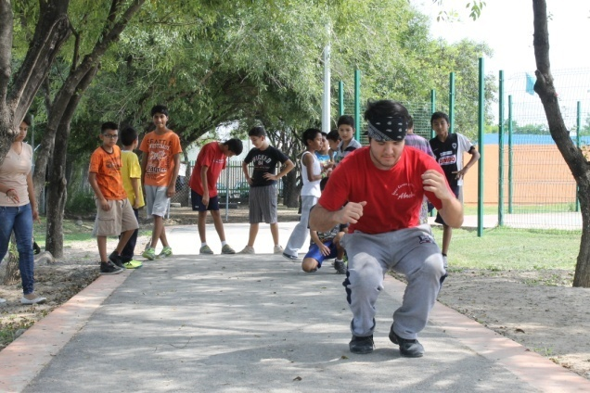
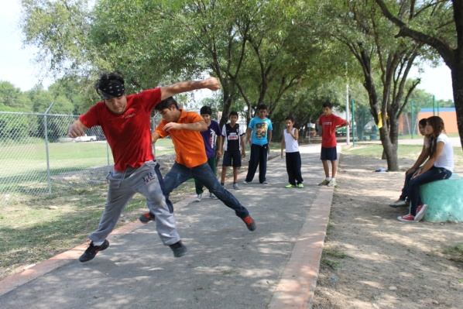
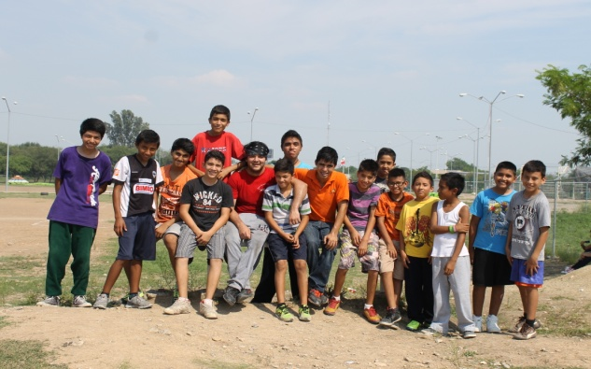
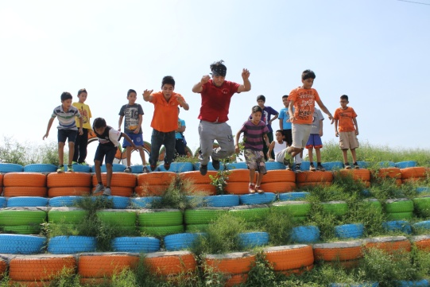
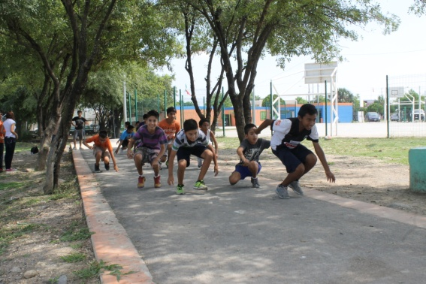
SECRETARÍA DE DESARROLLO SOCIAL
INSTITUTO DE LA JUVENTUD
Clases de Parkour.
Contamos con un grupo de aproximadamente 20 jóvenes tomando las clases de Parkour, los cuales acuden 3 veces a la semana en la Unidad Deportiva.
ACCIONES DE SEPTIEMBRE

Slide 3
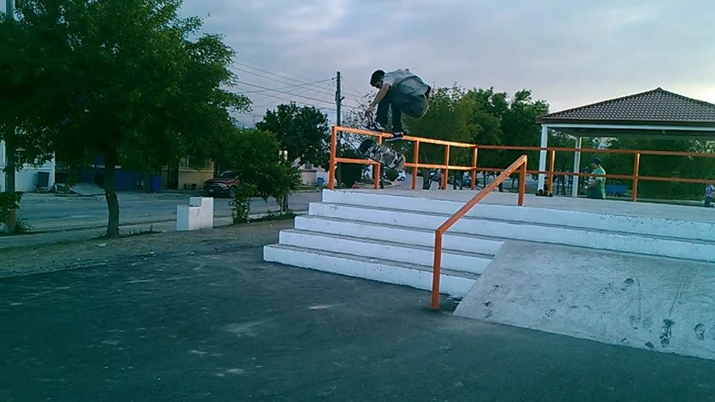
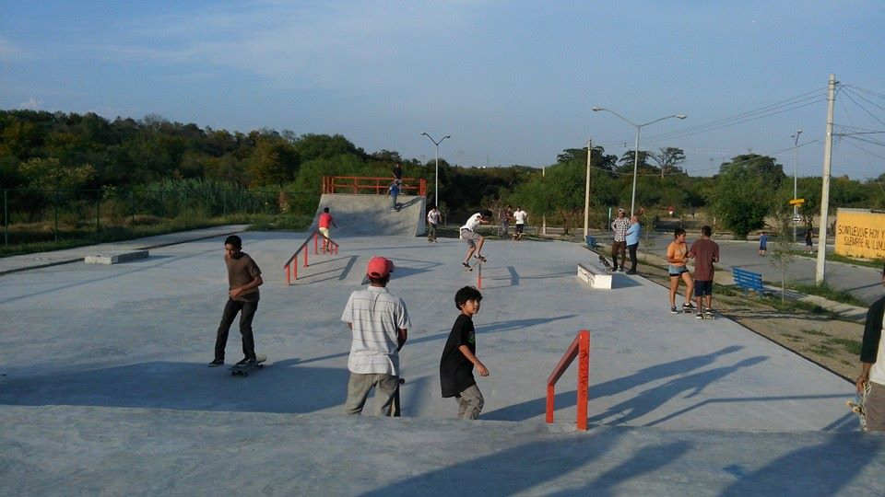
SECRETARÍA DE DESARROLLO SOCIAL
INSTITUTO DE LA JUVENTUD
Clases de Skate
Tenemos un grupo de Skates aproximado de 50 jóvenes, tomando las clases en el Skatepark de la Col. Sta. Lucía, los cuales acuden los días jueves y viernes de 2:00pm-4:00pm
ACCIONES DE SEPTIEMBRE

Slide 4
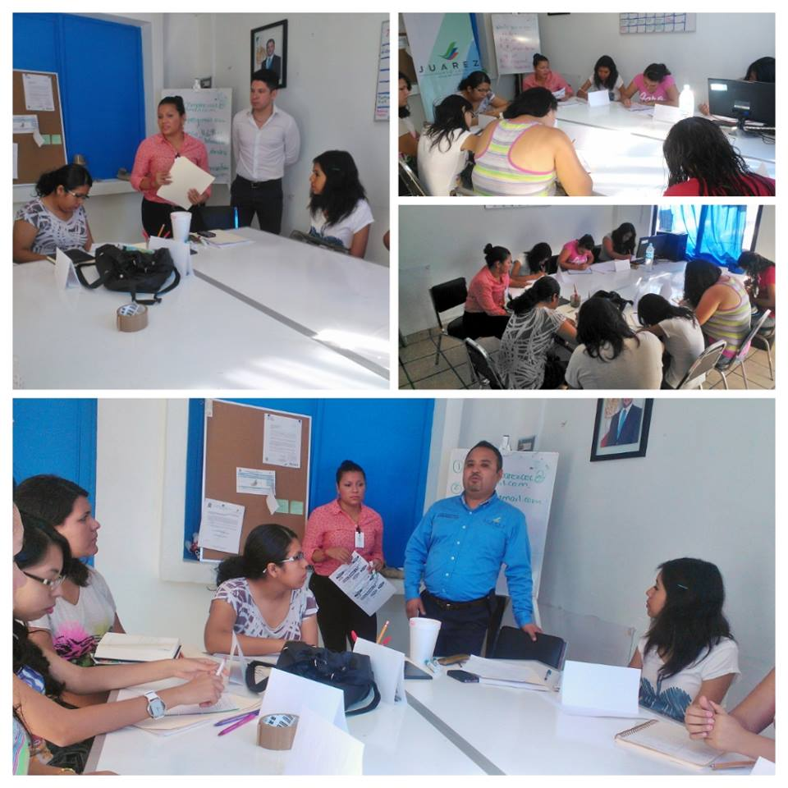
SECRETARÍA DE DESARROLLO SOCIAL
INSTITUTO DE LA JUVENTUD
Clases de Ingles
Contamos con 2 grupos de jóvenes a los cuales se les brindan clases de ingles, los días Lunes y Miércoles de 9:00 am a 10:00 am. Así mismo contamos con un grupo en la Colonia H. Caballero que toma las clases los martes y jueves de 4:00 pm a 5:00 pm.
ACCIONES DE SEPTIEMBRE

Slide 5
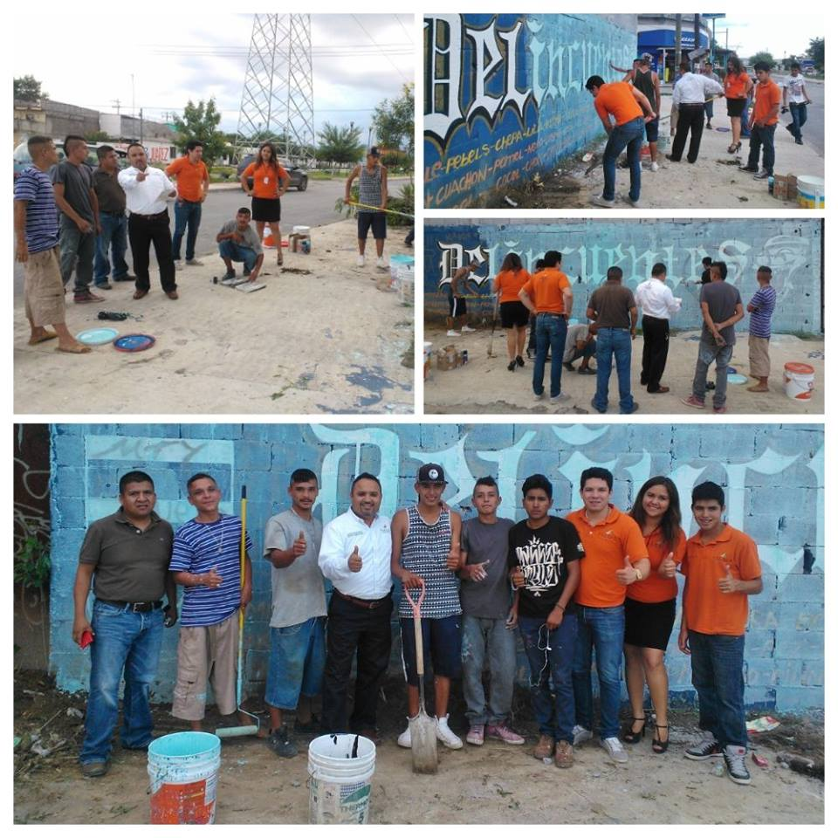
SECRETARÍA DE DESARROLLO SOCIAL
INSTITUTO DE LA JUVENTUD
Recuperación de espacios públicos en la colonia Los Encinos
Se realizo la limpieza de plaza y pinta de bardas, en la cual participaron mas de 20 jóvenes de la colonia.
ACCIONES DE SEPTIEMBRE

Slide 6
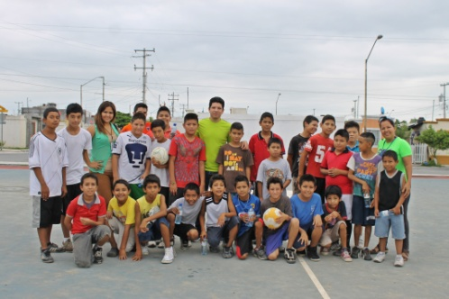
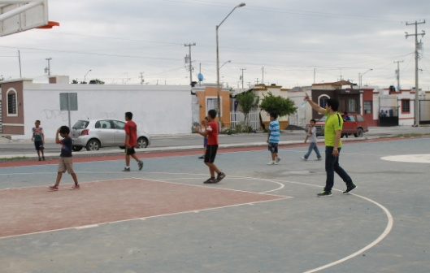
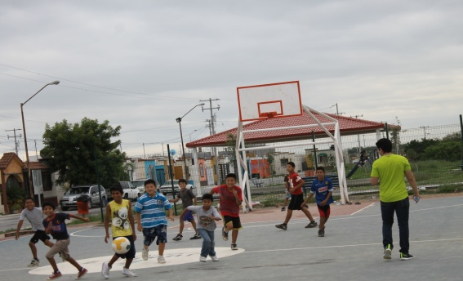
SECRETARÍA DE DESARROLLO SOCIAL
INSTITUTO DE LA JUVENTUD
Retas de fut bol
Es un programa en donde se invita a los jóvenes de las colonias de Juárez a participar en juegos de futbol y donde llevamos balones, casacas y conos. Visitamos la colonia Villas de San José en donde tuvimos la participación de mas de 40 jóvenes.
ACCIONES DE SEPTIEMBRE

Slide 7
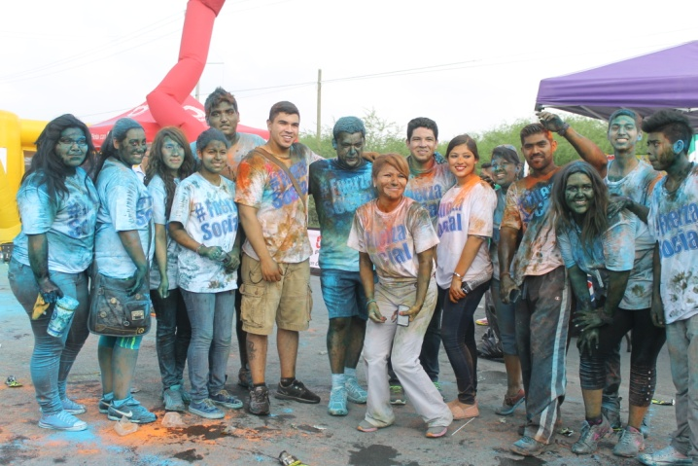
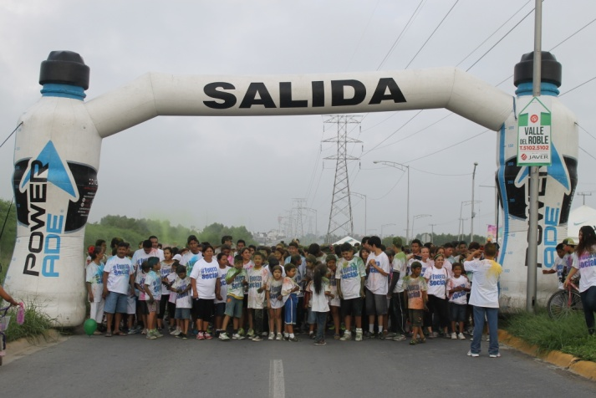
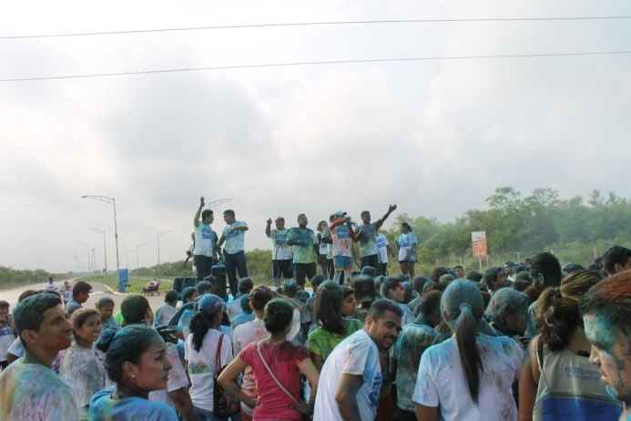
SECRETARÍA DE DESARROLLO SOCIAL
INSTITUTO DE LA JUVENTUD
El día 21 de Septiembre se llevo a cabo el evento “Coloreando Juárez de Rol”, en la Av. Eloy Cavazos, en donde asistieron aproximadamente 800 personas.
ACCIONES DE SEPTIEMBRE

Slide 8
Compromisos para Octubre 2014
INSTITUTO DE LA JUVENTUD
Retas de Fut bol en las colonias de Juárez N.L.
Clases de Parkour
Clases de Skate
Clases de Ingles
Clases de Repostería
SECRETARÍA DE DESARROLLO SOCIAL

Slide 9
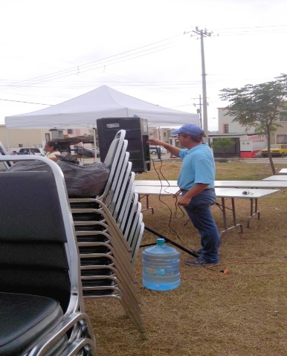
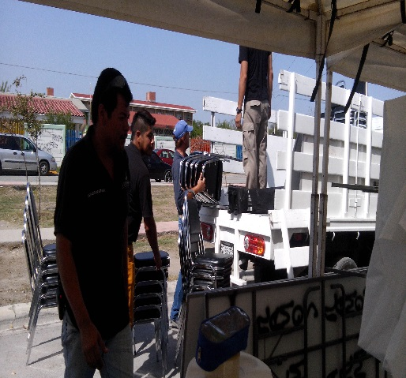
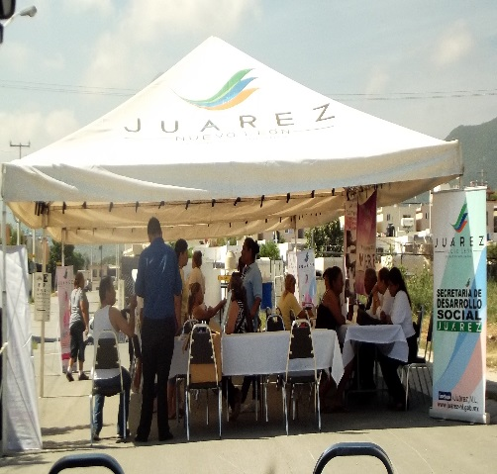
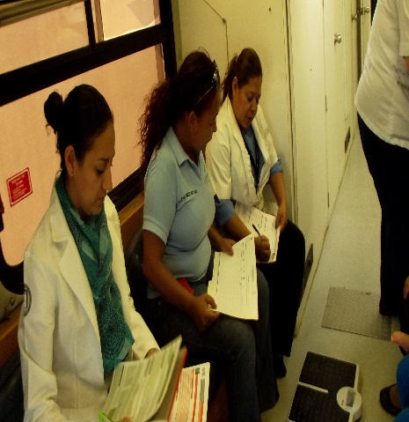
SECRETARÍA DE DESARROLLO SOCIAL
DIRECCIÓN DE RECREACION Y EVENTOS
BRIGADA “ELIGE CUIDARTE”
Se colaboró con la Dirección de Salud, en la organización de la brigada Elige Cuidarte en diferentes colonias
ACCIONES DE SEPTIEMBRE

Slide 10
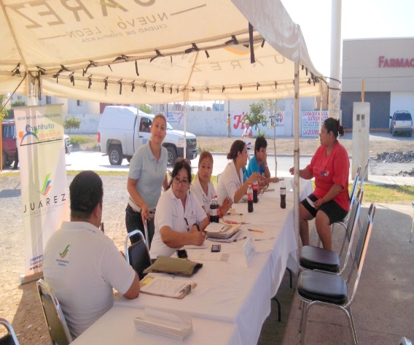
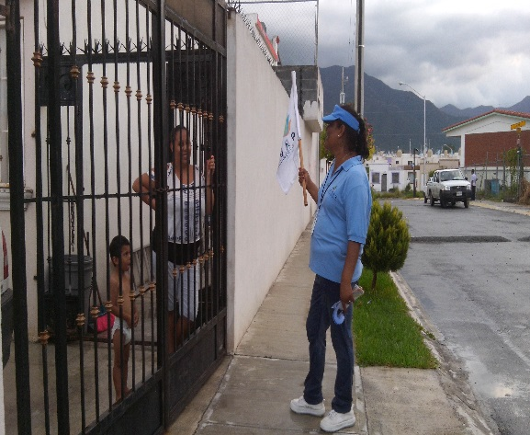
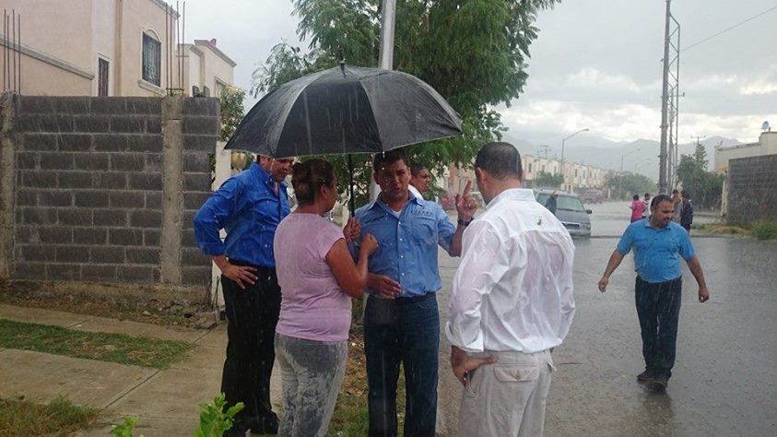
SECRETARÍA DE DESARROLLO SOCIAL
DIRECCIÓN DE RECREACION Y EVENTOS
Brigada Asistencial y Recorrido en la Col. Los Cometas
Se colaboró con la Brigada Asistencial en la Col. Los Cometas y se realizó el recorrido con el Sr. Alcalde en esta Colonia, el día 02 de Septiembre del 2014.
ACCIONES DE SEPTIEMBRE

Slide 11
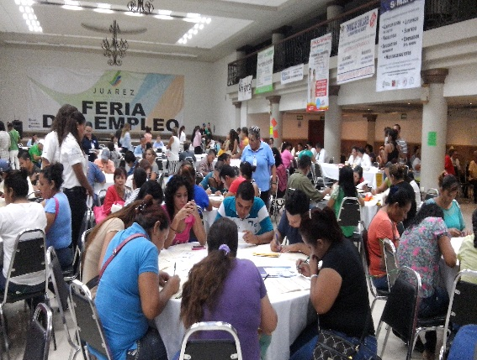
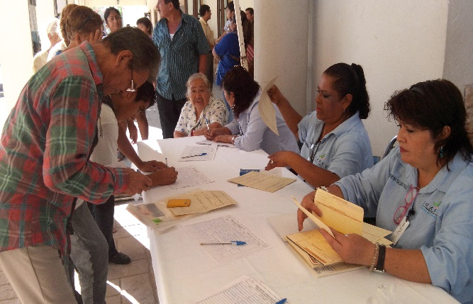
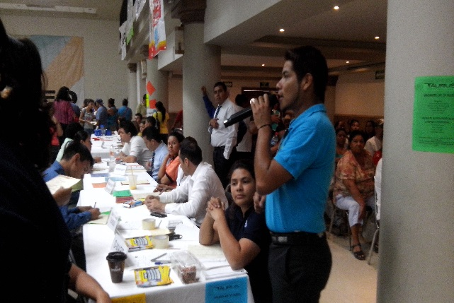
SECRETARÍA DE DESARROLLO SOCIAL
DIRECCIÓN DE RECREACION Y EVENTOS
BRIGADA CIUDAD DE CONFIANZA, FERIA DEL EMPLEO
Se colaboró con la Dirección de Concertación Social con el registro de asistentes y animación del evento Brigada Ciudad de Confianza, Feria del Empleo, el día 09 de Septiembre del 2014
ACCIONES DE SEPTIEMBRE

Slide 12
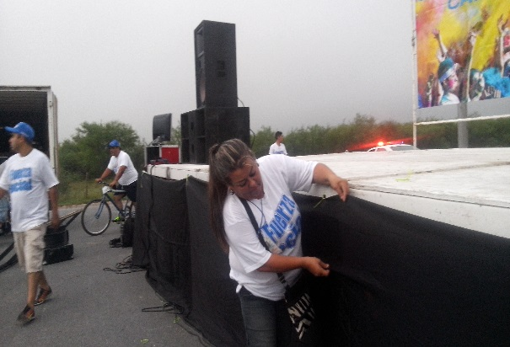
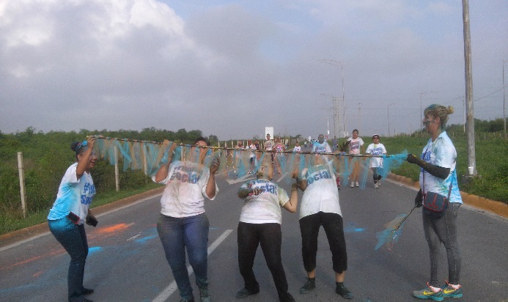
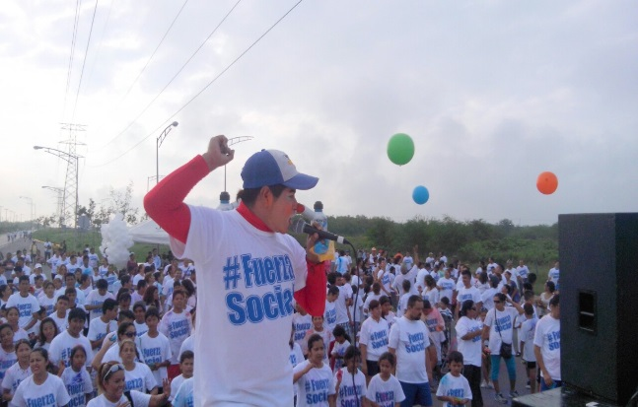
SECRETARÍA DE DESARROLLO SOCIAL
DIRECCIÓN DE RECREACION Y EVENTOS
JUÁREZ DE ROL
Se colaboró con la organización y la animación en Juárez de Rol, “Coloreando Juárez” evento realizado por la Secretaría de Desarrollo Social, el 21 de Septiembre del 2014
ACCIONES DE SEPTIEMBRE

Slide 13
Compromisos para Octubre 2014
DIRECCIÓN DE RECREACION Y EVENTOS
Apoyar en la Brigada “Elige Cuidarte”
Apoyar en todos los programas de la Secretaría de Desarrollo Social
Apoyo en los eventos de las diferentes Secretarías.
SECRETARÍA DE DESARROLLO SOCIAL

Slide 14
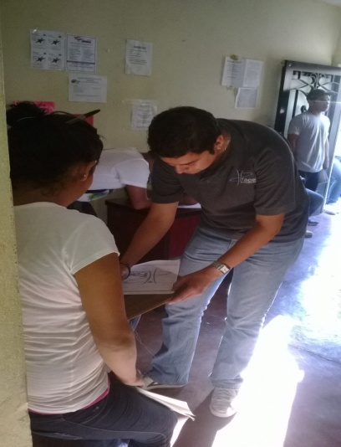
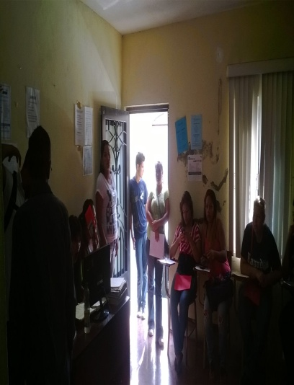
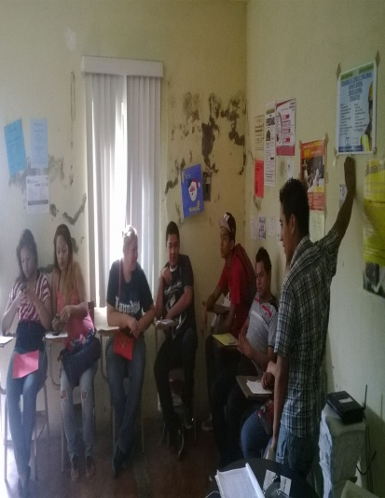
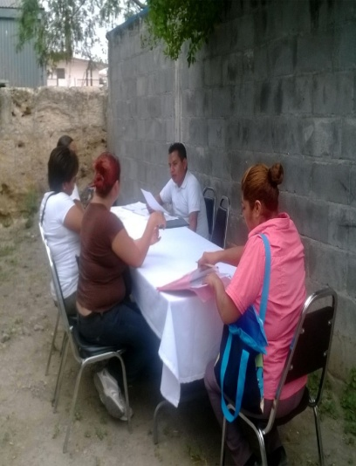
SECRETARÍA DE DESARROLLO SOCIAL
DIRECCION DE CONCERTACIÓN SOCIAL
Bolsa de trabajo
La coordinación de Bolsa de Trabajo atendió en promedio a 39 personas diarias quienes acudieron a estas oficinas para solicitar empleo.
PERSONAS ATENDIDAS | PERSONAS CONTRATADOS | TOTAL DE EMPRESAS | PERSONAS EN SEGUIMIENTO
810 | 486 | 235 | 324
ACCIONES DE SEPTIEMBRE

Slide 15
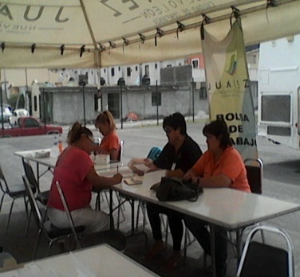
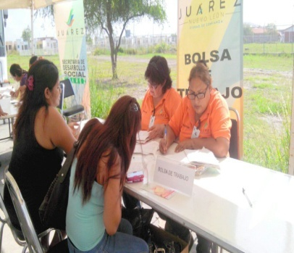
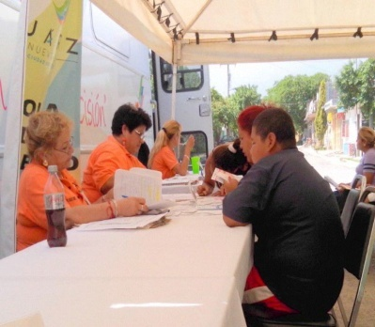
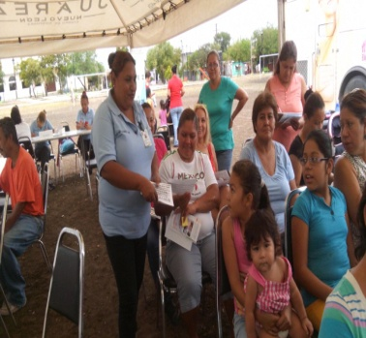
SECRETARÍA DE DESARROLLO SOCIAL
DIRECCION DE CONCERTACIÓN SOCIAL
Participacion en las Brigadas de “Elige Cuidarte” con Bolsa de Trabajo.
FECHA | PERSONAS ATENDIDAS | COLONIAS VISITADAS
26 de Agosto a 26 de Septiembre de 2014 | 287 | 23
ACCIONES DE SEPTIEMBRE

Slide 16
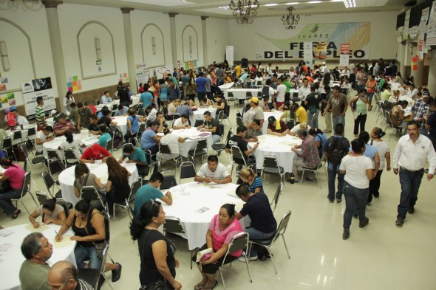
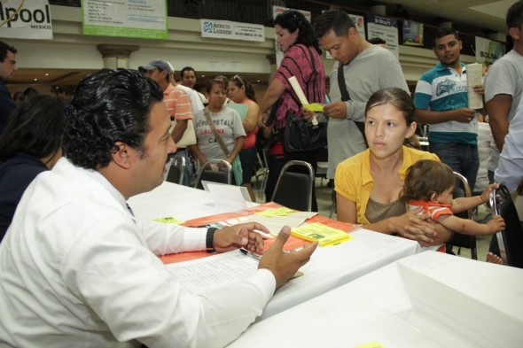
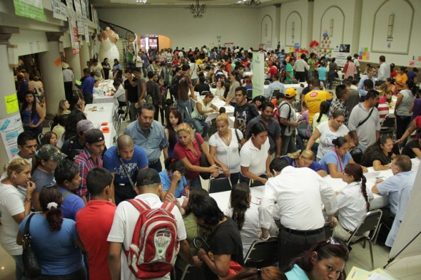
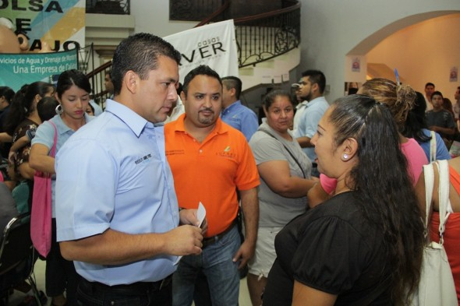
SECRETARÍA DE DESARROLLO SOCIAL
DIRECCION DE CONCERTACIÓN SOCIAL
Brigada: Ciudad de Confianza. (Feria de Empleo)
Fecha | Asistencia Ciudadana | Total Empresas Participantes | Empresas que participaron por primera vez | Vacantes Ofrecidas
9 de Septiembre | 663 | 52 | 8 | 1486
ACCIONES DE SEPTIEMBRE

Slide 17
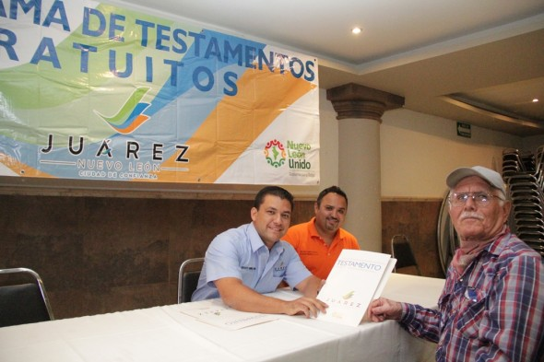
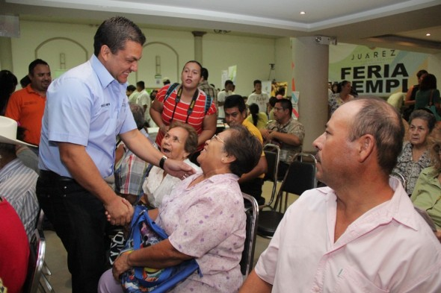
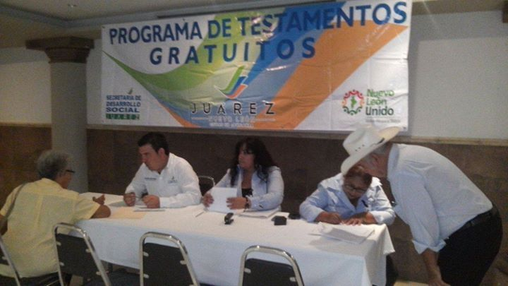
SECRETARÍA DE DESARROLLO SOCIAL
DIRECCION DE CONCERTACIÓN SOCIAL
Programa de Testamentos Gratutitos
Fecha | Personas Atendidas | Beneficiados del Programa
9 de Septiembre | 110 | 98
Tambien se incluyó en esta Brigada dos modulos de informacion de Servicios de Agua y Drenaje de Monterrey y Comision Federal de Electricidad, donde se dieron asesorias para convenios de pago por recibos atrasados.
ACCIONES DE SEPTIEMBRE

Slide 18
Compromisos para Octubre 2014
DIRECCIÓN DE CONCERTACIÓN SOCIAL
Continuar participando en la Brigada Elige Cuidarte en las diferentes colonias del Municipio.
Realizar una Brigada Ciudad de Confianza para el mes de noviembre.
Continuar con el Programa de Testamentos Gratuitos.
Planear Brigada de Matrimonios Colectivos, mas adelante se enviará información.
SECRETARÍA DE DESARROLLO SOCIAL

Slide 19
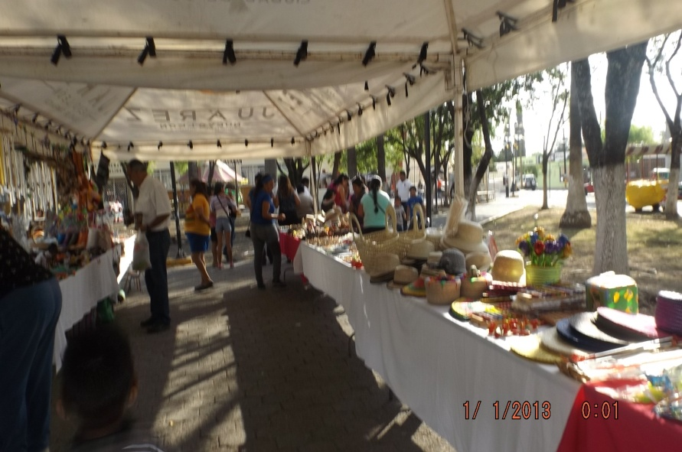
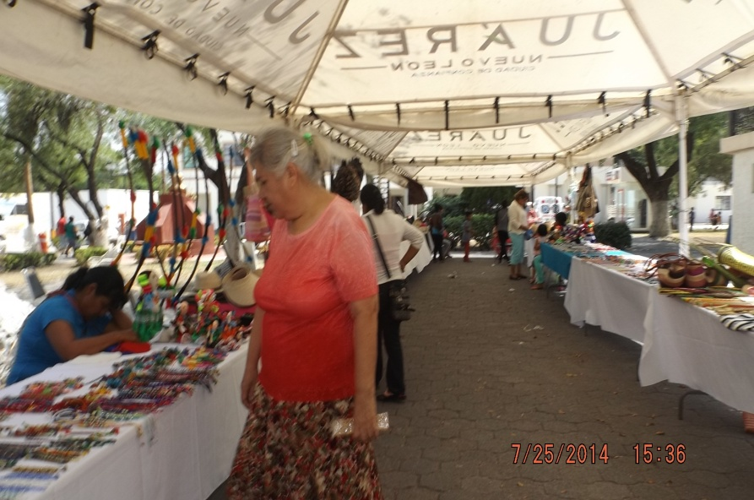
SECRETARÍA DE DESARROLLO SOCIAL
INSTITUTO MUNICIPAL DE LAS MUJERES
APOYO A NUESTRAS COMUNIDADES INDÍGENAS
Instalamos a las Comunidades Indígenas para que expusieran y vendieran sus artesanías en la Plaza Principal los días 15 y 16 de Septiembre, durante las fiestas patrias.
ACCIONES DE SEPTIEMBRE

Slide 20
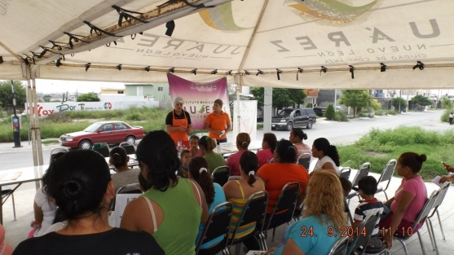
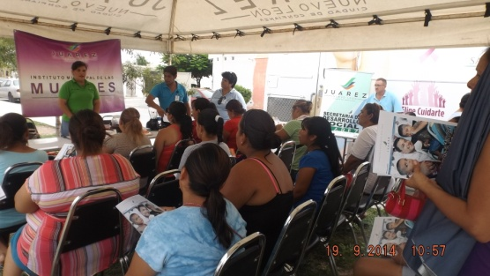
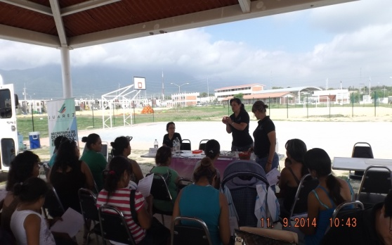
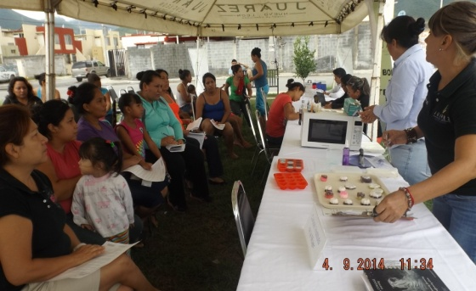
SECRETARÍA DE DESARROLLO SOCIAL
INSTITUTO MUNICIPAL DE LAS MUJERES
CURSOS DE AUTOEMPLEO EN LA BRIGADA “ELIGE CUIDARTE”
Apoyamos en esta brigada ofreciendo cursos de dulces de tamarindo, jabones aromáticos y chorizo casero de 2 a 3 veces por semana en diferentes colonias.
ACCIONES DE SEPTIEMBRE

Slide 21
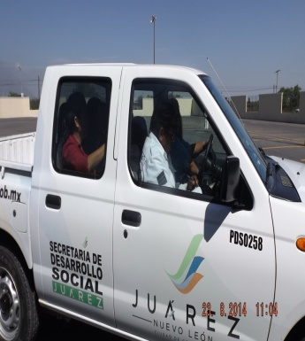
SECRETARÍA DE DESARROLLO SOCIAL
INSTITUTO MUNICIPAL DE LAS MUJERES
PROGRAMAS Y CURSOS
Continuamos con el Programa de Mamografías en coordinación con el DIF Municipal llevamos cada sábado a grupos de Mujeres a realizarse la mamografía al Centro de Salud Insurgentes.
Seguimos con los cursos de manejo durante todos los sábados.
ACCIONES DE SEPTIEMBRE

Slide 22
SECRETARÍA DE DESARROLLO SOCIAL
INSTITUTO MUNICIPAL DE LAS MUJERES
PLÁTICAS DE PREVENCIÓN Y CURSOS DE CAPACITACIÓN A LAS CIUDADANAS
Actividades | Ciudadanas Beneficiadas | Taller /Tema | Colonias visitadas
24 Cursos | 541 Mujeres | Tamarindo Jabones Chorizo | 6 COLONIAS
15 Pláticas | 298 Mujeres | Violencia Familiar Autoestima Derechos y obligaciones | 13 COLONIAS
ACCIONES DE SEPTIEMBRE

Slide 23
SECRETARÍA DE DESARROLLO SOCIAL
INSTITUTO MUNICIPAL DE LAS MUJERES
REAL DE SAN JOSE
COLINAS DEL SOL
LOS COMETAS
VALLE SUR
PASEO DEL PRADO
PRADERAS DE SAN JUAN
ACCIONES DE SEPTIEMBRE

Slide 24
SECRETARÍA DE DESARROLLO SOCIAL
INSTITUTO MUNICIPAL DE LAS MUJERES
PROGRAMA DE ATENCIÓN A LA VIOLENCIA FAMILIAR
Atención Legal | Usuarias Atendidas Septiembre
Legal | 136
Demanda de pensión alimenticia | 6
Demandas de divorcio necesario | 9
Separaciones provisionales de cónyuges | 2
Atención Psicológica | 112 Mujeres
ACCIONES DE SEPTIEMBRE

Slide 25
SECRETARÍA DE DESARROLLO SOCIAL
INSTITUTO MUNICIPAL DE LAS MUJERES
Desarrollo del Proyecto del Refugio Transitorio, seguimos en contacto con las empresas:
Llenamos una solicitud por medio de internet de la empresa FEMSA y por respuesta nos informan que no somos Donatarios Autorizados.
De la empresa CEMEX tenemos un nuevo contacto la Lic. Ana Teresa Reynoso (departamento de responsabilidad social) le enviamos la propuesta del Proyecto por correo electrónico para su valoración y estamos en espera de su respuesta.
Panel Rey les enviamos el Proyecto al personal de mercadotecnia de esta empresa, estamos en contacto con la Lic. Susana Ruiz para el proceso de revisión, Viernes 10 de Octubre nos pidieron lista de material para la construcción la oficina de Desarrollo Sustentable nos proporcionara este listado de lo que se requiere.
Estamos en contacto con la Lic. Sonia Montemayor (personal del Corporativo de Telcel) y continuamos esperando una respuesta.
Comunidades Indígenas: Entregamos un Oficio a la Lic. Alma Mercado del Grupo SENDA para solicitar apoyo de transporte para la comunidad Mixteca que desean viajar al Estado de Oaxaca su lugar de origen en el mes de Noviembre, estamos en espera de respuesta por parte de esta empresa.
ACCIONES DE SEPTIEMBRE

Slide 26
Compromisos para Octubre 2014
INSTITUTO MUNICIPAL DE LAS MUJERES
07 de Octubre instalaremos a las Comunidades Indígenas durante la fiesta patronal de la Parroquia en la plaza principal para exposición y venta de artesanías.
Iniciaremos el 4° curso de manejo, que se continuaran dando permanentemente, dado que tenemos una lista de espera de más de 500 Mujeres.
Continuaremos llevando grupos de Mujeres de diferentes colonias a realizarse las mamografías al Centro de Salud Insurgentes de Guadalupe.
Contamos con 19 cursos de Autoempleo programados y 16 pláticas de Violencia Familiar, Autoestima y Derechos y Obligaciones en Familias.
Actividad Informativa y de Promoción con la Cruz Rosa que promueve el cáncer de mama, en la Plaza Hidalgo.
SECRETARÍA DE DESARROLLO SOCIAL

Slide 27
SECRETARÍA DE DESARROLLO SOCIAL
DIRECCIÓN DE ACCIÓN COMUNITARIA
A partir del mes de Septiembre del presente año, se han llevado a cabo actualizaciones y tomas de protesta, esto con el fin de mantener los comités sólidos y bien estructurados.
TOMA DE PROTESTA
COL. URVI VILLA DEL REAL
ASISTENCIA DE LA CIUDADANIA
COL. PASEO ANDA LUZ
FIRMA DE ACTA DE INTEGRACION DE COMITE
COL. PORTAL DE JUAREZ
ACCIONES DE SEPTIEMBRE

Slide 28
SECRETARÍA DE DESARROLLO SOCIAL
DIRECCIÓN DE ACCIÓN COMUNITARIA
COLONIAS DE LAS QUE SE ATENDIERON LAS PETICIONES:
URBI VILLA DEL REAL
VILLAS DE SAN FRANCISCO
REAL DE SAN JOSE
LOS ENCINOS
LAS LOMAS
PORTAL DE JUÁREZ
LOMAS DEL SOL
HEROES DE NACOZARI
TERRANOVA
SIERRA VISTA
PASEO ANDA LUZ
De las colonias antes señaladas, fueron atendidos y gestionados para su respuesta, solicitando de cada una de ellas el número de folio asignado, para continuar con el seguimiento de las mismas.
PETICIONES
MES | PETICIONES ENVIADAS | PETICIONES GESTIONADAS | PETICIONES EN ESPERA
SEPTIEMBRE | 63 | 61 | 2
ACCIONES DE SEPTIEMBRE

Slide 29
SECRETARÍA DE DESARROLLO SOCIAL
DIRECCIÓN DE ACCIÓN COMUNITARIA
Se han realizado convocatorias para el programa Elige Cuidarte, con la finalidad de hacerle saber a la ciudadanía y poner al alcance de todas las mujeres, las principales pruebas de diagnostico, tales como:
Cáncer Cérvico-uterino: Papanicolaou
y prueba del virus del papiloma humano.
Cáncer de mama
Mastografía: Radiografía de mama o mamografía.
ACCIONES DE SEPTIEMBRE

Slide 30
SECRETARÍA DE DESARROLLO SOCIAL
DIRECCIÓN DE ACCIÓN COMUNITARIA
El día 21 de Septiembre del presente año, apoyamos en la realización de la carrera “COLOREANDO JUÁREZ DE ROL”, donde contamos con la asistencia de 800 ciudadanos aproximadamente.
ACCIONES DE SEPTIEMBRE

Slide 31
Compromisos para Octubre 2014
DIRECCIÓN DE ACCIÓN COMUNITARIA
Actualización y Toma de protesta.
Canalización y reporte de los ciudadanos.
Convocatoria para Arranques e Inauguraciones de obras.
SECRETARÍA DE DESARROLLO SOCIAL

Slide 32
SECRETARÍA DE DESARROLLO SOCIAL
DIRECCIÓN DE SALUD
FECHA PROGRAMACIÓN | UBICACIÓN
3/09/2014 | LAS MAGDALENAS
4/09/2014 | DEPORTIVA
5/09/2014 | MAGDALENAS
6/09/2014 | ELOY CAVAZOS
10/09/2014 | CHARCO AZUL
11/09/2014 | U. DEPORTIVA
12/09/2014 | LAS MAGDALENAS
13/09/2014 | DEPORTIVA
17/09/2014 | MAGDALENAS
18/09/2014 | U. DEPORTIVA
19/09/2014 | CHARCO AZUL
20/09/2014 | ELOY CAVAZOS
24/09/2014 | LAS MAGDALENAS
25/09/2014 | DEPORTIVA
26/09/2014 | CHARCO AZUL
27/09/2014 | ELOY CAVAZOS
Entre los días 3 al 27 de septiembre se fumigaron de manera especial las siguientes áreas, utilizando la Termo-nebulizadora.
ACCIONES DE SEPTIEMBRE

Slide 33
SECRETARÍA DE DESARROLLO SOCIAL
DIRECCIÓN DE SALUD
BRIGRADA AZUL
Con las actividades de abatización se lograron beneficiar a 15,016 habitantes, se visitaron 3,754 domicilios, de los cuales se trataron 1,771, permanecieron cerrados 1367 y 436 viviendas resultaron deshabitadas, permaneciendo 180 renuentes, en 7 colonias, así mismo utilizando las técnicas de Fumigación a cielo abierto e intradomiciliaria, se fumigaron 20 colonias en el mes.
ACCIONES DE SEPTIEMBRE

Slide 34
SECRETARÍA DE DESARROLLO SOCIAL
DIRECCIÓN DE SALUD
CONTROL CANINO
En el mes de Agosto se recibieron y revisaron 295 reportes ciudadanos, en 25 colonias, siendo atendidos en el 100% de los casos, se recibieron 8 reportes de canes agresores. En conclusión y complementando con los recolectados en vía pública se tuvo un total de 209 canes capturados, mismos que fueron enviados al Centro Antirrábico de Guadalupe, N.L.
No. de Reportes | Canes Agresores | Canes Capturados | Reportes no atendidos
295 | 8 | 209 | 0
ACCIONES DE SEPTIEMBRE

Slide 35
SECRETARÍA DE DESARROLLO SOCIAL
DIRECCIÓN DE SALUD
ELIGE CUIDARTE
La unidad móvil ha prestado 6,945 servicios a cerca de 1498 mujeres, realizando cerca de 3,360 estudios clínicos, refiriendo a la mamografía a cerca de 215 mujeres, siguiendo sus operaciones hasta el 24 de Octubre del 2014.
ACCIONES DE SEPTIEMBRE

Slide 36
Compromisos para Octubre 2014
DIRECCIÓN DE SALUD
Visitar 5000 domicilios con el programa Brigada Azul.
Capturar a 250 Canes.
Atender al 100% de los Reportes de Atención Ciudadana.
Mantener los indicadores del programa “Elige Cuidarte”.
Alcanzar las 500 pruebas de cáncer al final del mes.
SECRETARÍA DE DESARROLLO SOCIAL

Slide 37
SECRETARÍA DE DESARROLLO SOCIAL
PARTICIPACIÓN Y ATENCIÓN CIUDADANA
Se brindo apoyo en la realización de la carrera Coloreando Juárez de Roll, en las distintas actividades derivadas del Evento.
ACCIONES DE SEPTIEMBRE

Slide 38
SECRETARÍA DE DESARROLLO SOCIAL
PARTICIPACIÓN Y ATENCIÓN CIUDADANA
MES | TURNO MATUTINO | TURNO VESPERTINO | Asistencia Total en el mes
AGOSTO | 350 | 300 | 650
SEPTIEMBRE | 716 | 506 | 1222
Bailoterapia
ACCIONES DE SEPTIEMBRE

Slide 39
SECRETARÍA DE DESARROLLO SOCIAL
PARTICIPACIÓN Y ATENCIÓN CIUDADANA
MES | PACIENTES | ACTIVIDAD
AGOSTO | 15 | Empastes, extracciones Limpieza, Revisiones
SEPTIEMBRE | 25 | Empastes, extracciones Limpieza, Revisiones
MES | PACIENTES | ACTIVIDADES
AGOSTO | 70 | APLICACIÓN DE INYECCIONES TOMA DE PRESION
SEPTIEMBRE | 80 | APLICACIÓN DE INYECCIONES TOMA DE PRESION
Atención Dental
Enfermería
ACCIONES DE SEPTIEMBRE

Slide 40
SECRETARÍA DE DESARROLLO SOCIAL
PARTICIPACIÓN Y ATENCIÓN CIUDADANA
MES | NIÑOS | Apoyo Escolar
AGOSTO | 30 | ESPAÑOL MATEMATICAS
SEPTIEMBRE | 50 | ESPAÑOL MATEMATICAS
MES | NIÑOS | CLASES
AGOSTO | 80 | GUITARRA Y CANTO
SEPTIEMBRE | 110 | GUITARRA Y CANTO
Apoyo Escolar
Clases de Canto y Guitarra
ACCIONES DE SEPTIEMBRE

Slide 41
Compromisos para Octubre 2014
PARTICIPACIÓN Y ATENCIÓN CIUDADANA
Bailoterapia (Adulto e Infantil)
Diversas Manualidades
Servicio de Enfermería y Dental
Clases de Canto y Guitarra
SECRETARÍA DE DESARROLLO SOCIAL

Slide 42
SECRETARÍA DE DESARROLLO SOCIAL
DIRECCIÓN DE DEPORTES
Se le brindo Servicio a la Secretaria de Educación Publica con apoyo de prestamos de instalaciones , logística y arbitrajes
Torneo de futbol Soccer Varonil y Femenil ( Zona 74, 140, 101) T.M., en canchas de futbol 11 y sintética.
Eliminatoria Sub-Regional Futbol Soccer ( Zona127,128,129,140,141 y 144 ), en canchas sintéticas y futbol 11, con un aforo 200 asistentes.
ACCIONES DE SEPTIEMBRE

Slide 43
SECRETARÍA DE DESARROLLO SOCIAL
DIRECCIÓN DE DEPORTES
COMPETENCIA OLIMPIADA Y PARALIMPIADA 2014
Futbol Soccer
Participaron 70 atletas en los campos Municipal de Apodaca los días del 28 al 31 de agosto del 2014, se les brindo uniformes completos, transporte, alimentación e hidratación.
ACCIONES DE SEPTIEMBRE

Slide 44
SECRETARÍA DE DESARROLLO SOCIAL
DIRECCIÓN DE DEPORTES
DISCIPLINAS EN LAS QUE SE PARTICIPO (posteriormente mostraremos los resultados que obtuvimos en cada disciplina)
21 Disciplinas:
Ajedrez , Futbol Soccer y Futbol Soccer Adaptado, Bádminton, Karate, Patines s/ rueda, Triatlón, Voleibol, Esgrima, Tenis de mesa, Ciclismo de Montaña, Frontón, Ciclismo de Ruta, Atletismo, Squas, Beisbol, Basquetbol, Voleibol, Tiro Deportivo, Luchas Asociadas y Atletismo Especial.
ACCIONES DE SEPTIEMBRE

Slide 45
SECRETARÍA DE DESARROLLO SOCIAL
DIRECCIÓN DE DEPORTES
Olimpiada y Paralimpiada 2014
ACCIONES DE SEPTIEMBRE

Slide 46
SECRETARÍA DE DESARROLLO SOCIAL
DIRECCIÓN DE DEPORTES
PRIMEROS JUEGOS AMISTOSOS DE SOFTBOL
INTER-MUNICIPAL
Participando:
la Secretaria de Desarrollo Social, Secretaria de Servicios Públicos y
Dirección de Deportes
ACCIONES DE SEPTIEMBRE

Slide 47
Compromisos para Octubre 2014
DIRECCIÓN DE DEPORTES
Ultima Semana de Competencia de Olimpiada Nuevo León 2014
Torneo intermunicipal de Softbol Varonil y Feminil
Rescate de Plazas Públicas con actividades deportivas
SECRETARÍA DE DESARROLLO SOCIAL

